Slide 1
Лучшая практика
Оснащение автотранспортом
Республика Саха (Якутия)
Афанасьева Лена Николаевна
министр здравоохранения
Республики Саха (Якутия)
25.12.2022
Официальный сайт Министерства здравоохранения Республики Саха (Якутия)
https://minzdrav.sakha.gov.ru/

Slide 2
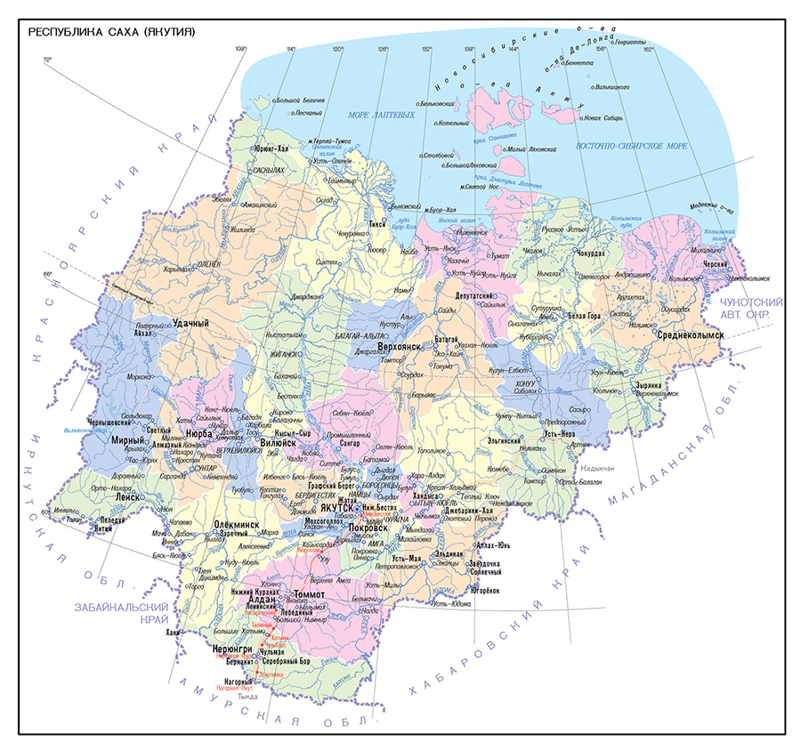
Характеристика региона
25.12.2022
Республика Саха (Якутия)
665 тыс. чел. (67%)
636 нас. пунктов
995 686 чел.
городское население
с проживающим населением
всего проживающего населения
330 тыс. чел. (33%)
39 мед. организаций
[Карта субъекта РФ]
длинная сторона=9 см
сельское население
1
мед. организаций
участники региональной программы
ФМБА России

Slide 3
Изменения (внешний вид)
25.12.2022
Республика Саха (Якутия)
БЫЛО
СТАЛО
Наименование мероприятия | Количество ед. автотранспорта 2021 – 2025 гг.
Переоснащение | 205
Дооснащение | 43

Slide 4
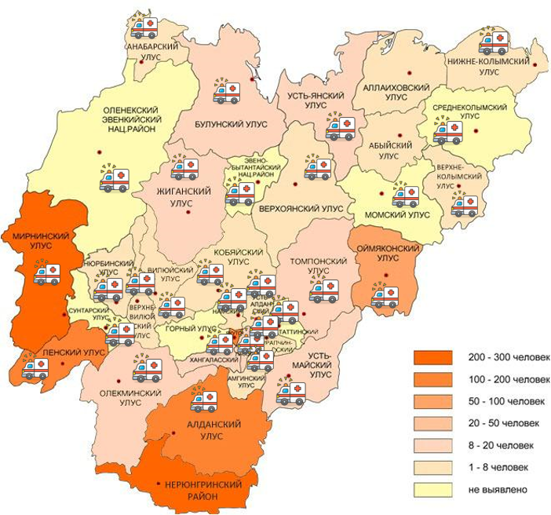
Изменения (позитивные)
25.12.2022
Республика Саха (Якутия)
Число посещений сельскими жителями медицинских организаций на 1 сельского жителя в год
Оценка общественного мнения по удовлетворенности населения медицинской помощью, %
(телефонный опрос)
Сократилось количество автомашин, подлежащих замене для обеспечения доступности и качества первичной медико-санитарной помощи и медицинской помощи, оказываемой в сельской местности, рабочих поселках, поселках городского типа и малых городах, ед.

